Slide 1
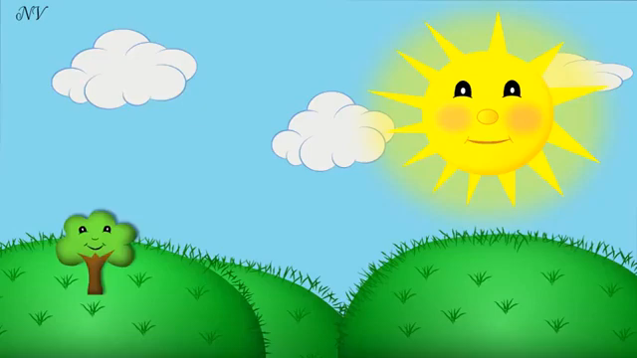

Slide 2
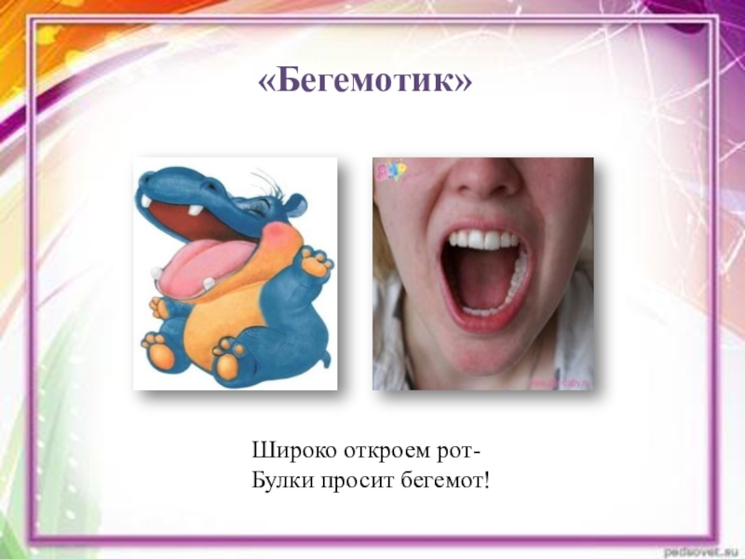

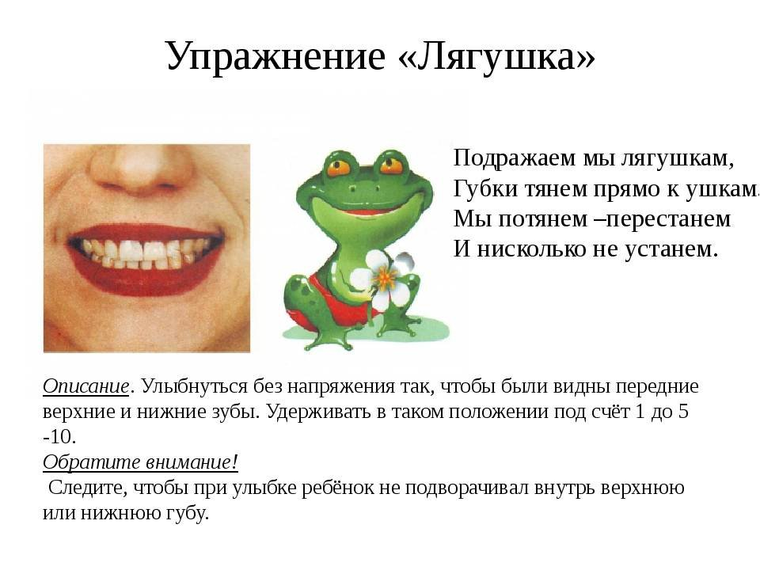





Slide 3
С
1
Ы
16
И
6
И
2
Н
5
Н
10
О
12
Н
13
Н
3
О
4
М
7
Ы
8
А
9
Т
11
И
14
М
15

Slide 4
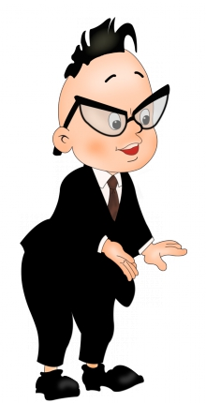
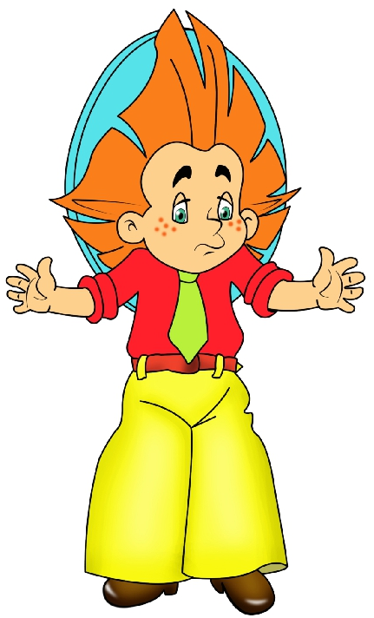
Синонимы.
Антонимы.

Slide 5
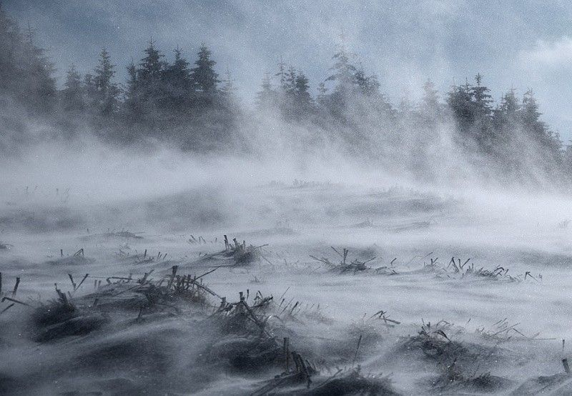
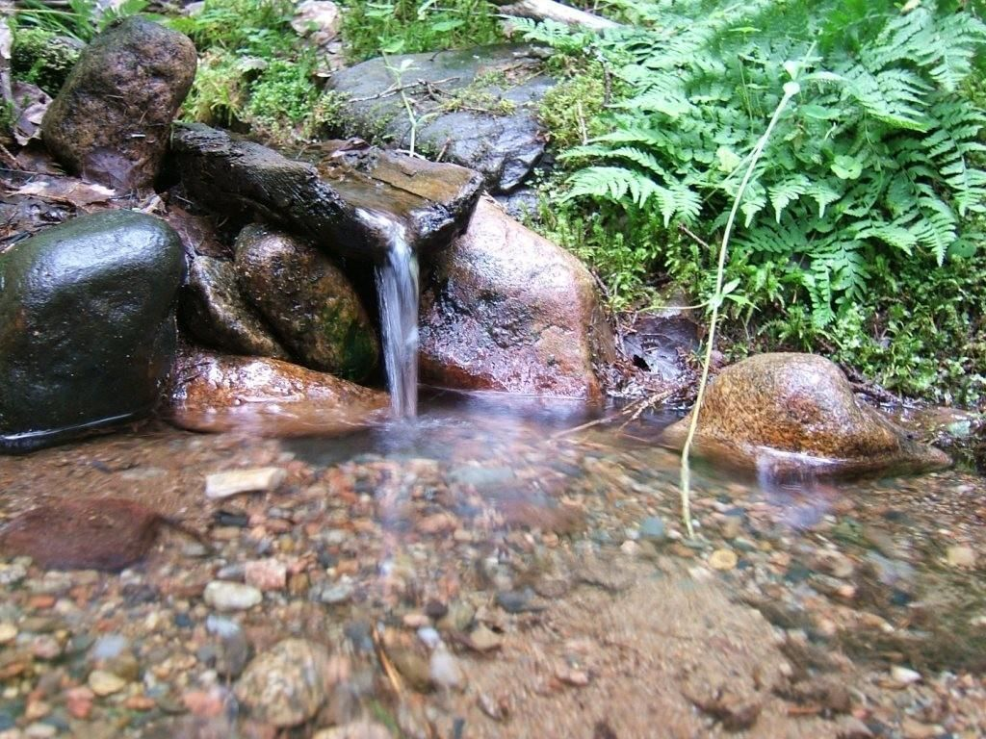
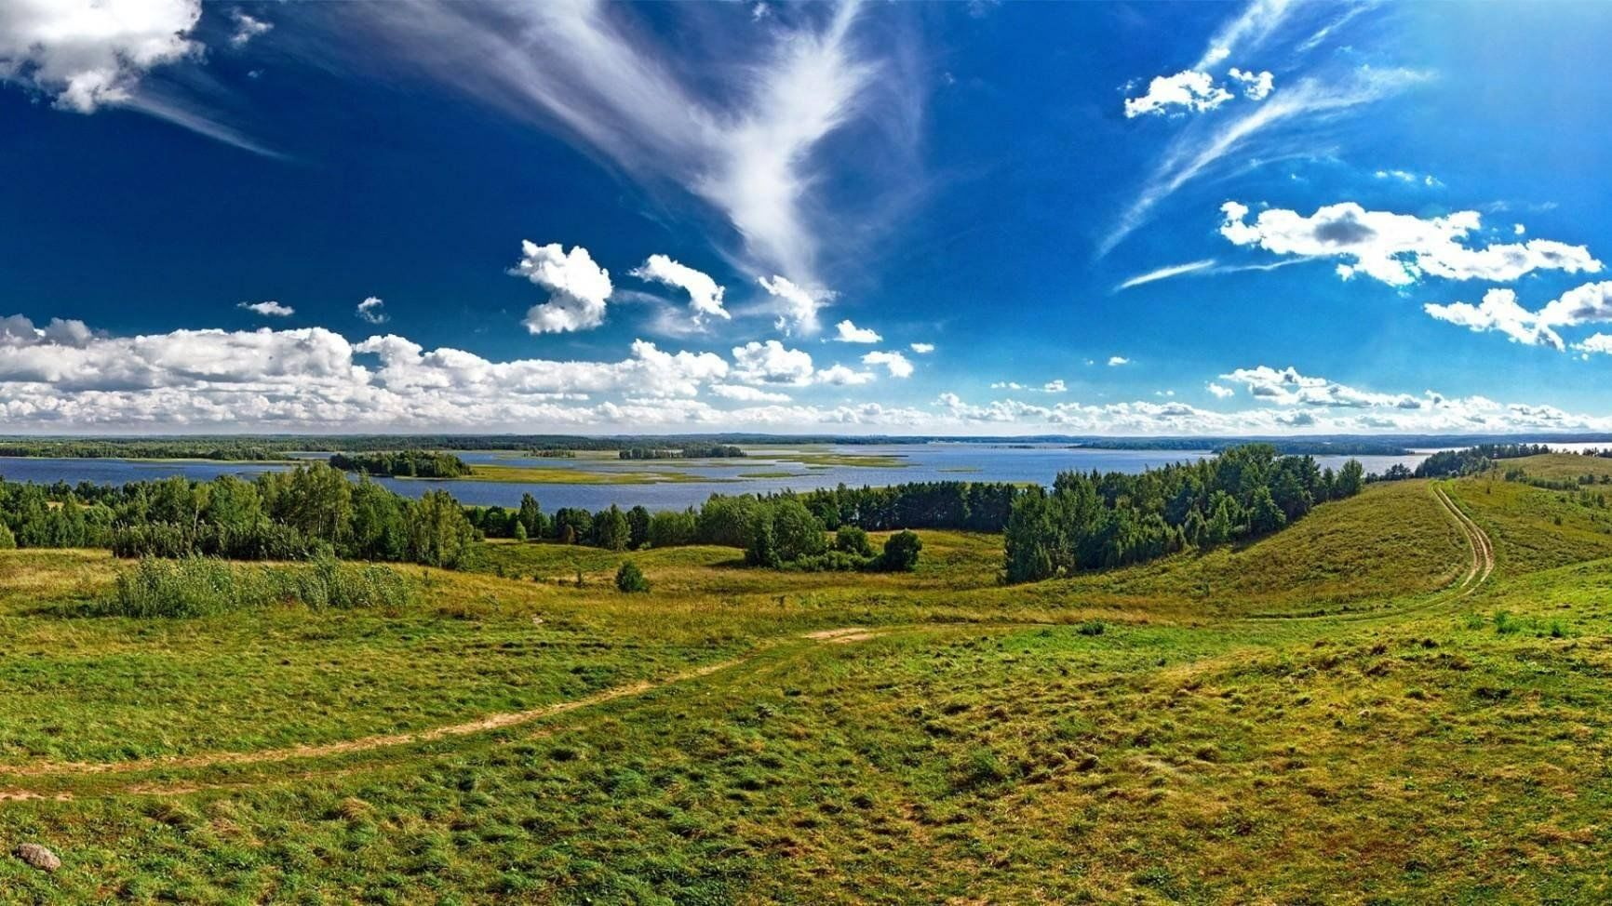
Подбери синонимы к словам.
вьюга
ключ
Слова для справок: метель, раздолье, источник, родник, ширь, пурга
просторы

Slide 6


Slide 7
Соедините синонимы.
доктор лентяй
всадник очи
лодырь преподаватель
бой печаль
глаза перерыв
учитель битва
правда пилот
грусть солдат
антракт истина
лётчик лекарь
воин наездник

Slide 8
Динамическая пауза

Slide 9

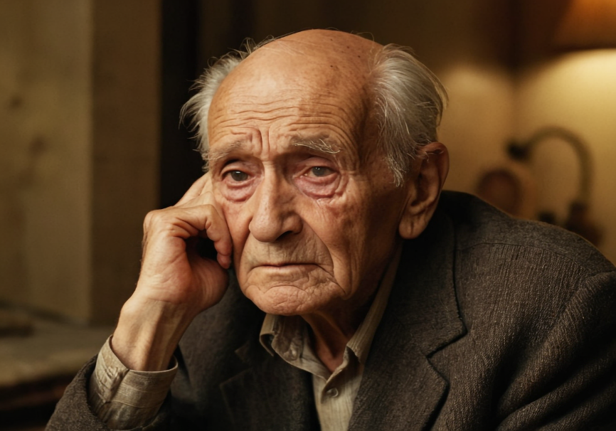
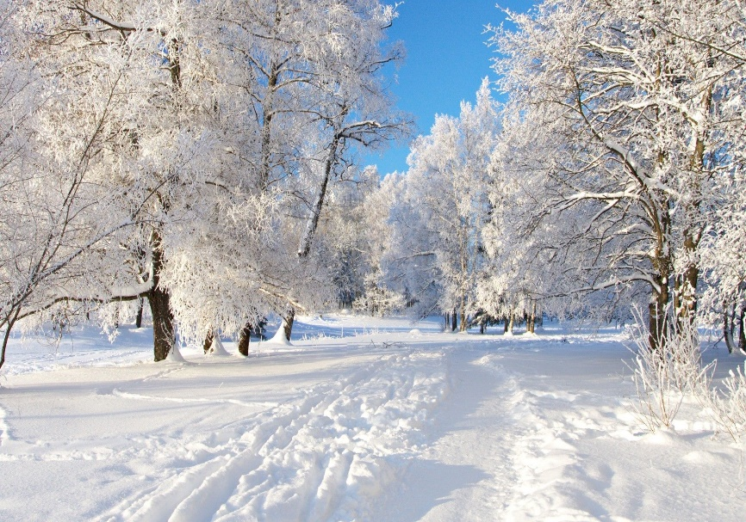
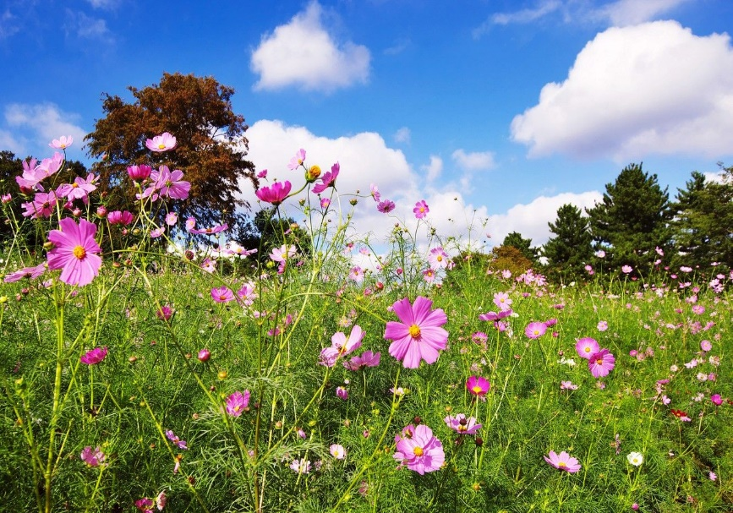
молодой
старый
зима
лето

Slide 10
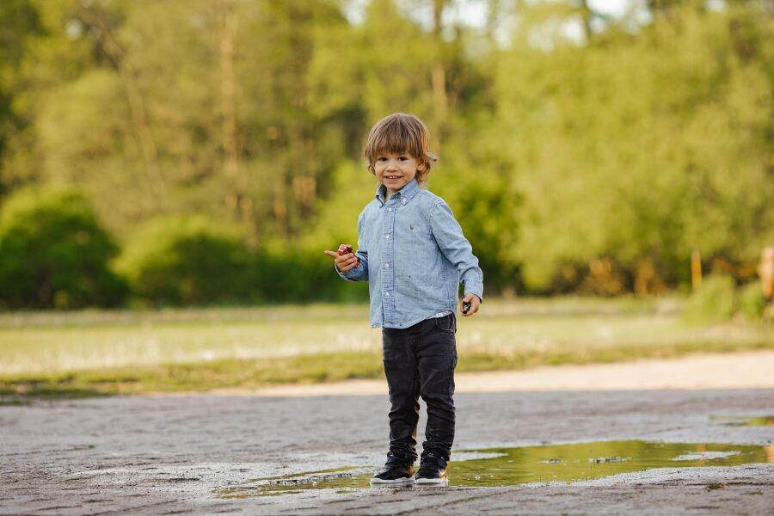

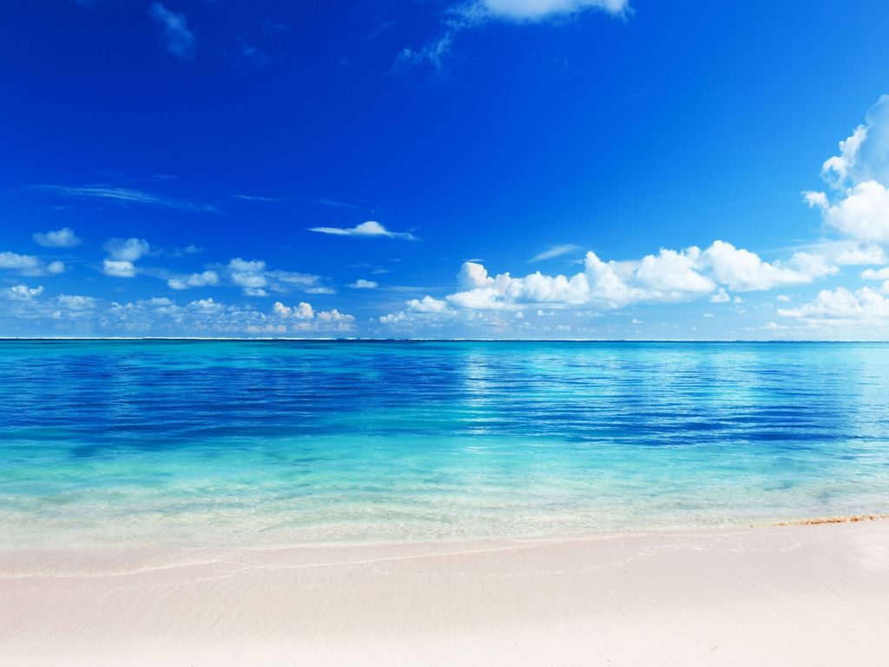
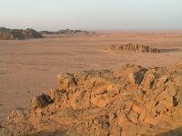
стоит
лежит
море
суша

Slide 11
Найди в следующих стихах антонимы
Грустный клоун громко плачет,
А весёлый клоун скачет.
Хочет подвиг совершить-
Хочет рёву рассмешить!

Slide 12
Найди в следующих стихах антонимы
Грустный клоун громко плачет,
А весёлый клоун скачет.
Хочет подвиг совершить-
Хочет рёву рассмешить!

Slide 13
Найди в следующих стихах антонимы
Вышел в поле храбрый рыцарь
Может он с любым сразиться,
А трусливого зайчонка
Напугает и девчонка!

Slide 14
Найди в следующих стихах антонимы
Вышел в поле храбрый рыцарь
Может он с любым сразиться,
А трусливого зайчонка
Напугает и девчонка!

Slide 15
Прочитай пословицы. Вставь пропущенные синонимы и антонимы.
Не … языком, … делом
Лучше … правда, чем … ложь.
… всегда становится … .
Слова для справок : спеши-торопись, горькая-сладкая, тайное-явное

Slide 16
Проверь себя
Не спеши языком, торопись делом
Лучше горькая правда, чем сладкая ложь.
Тайное всегда становится явным.

Slide 17
Молодцы

